Slide 1
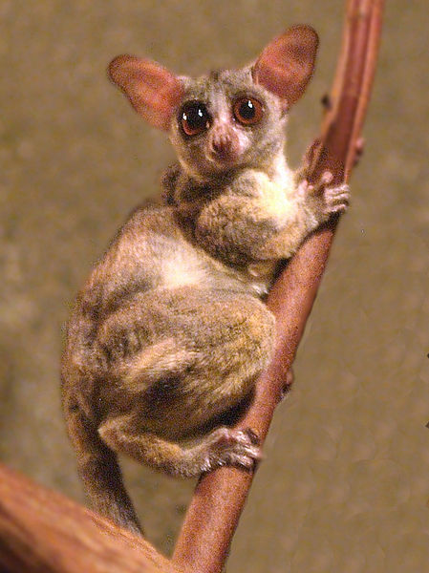
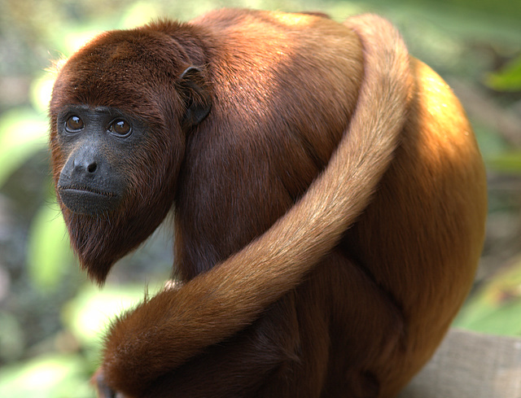
Primáti

Slide 2
Znaky primátů
Nejstarší primáti již na přelomu druhohor a třetihor
Přizpůsobené životu na stromech
Denní aktivita
Velký zbrázděný mozek
Vyvinuté mimické svaly - dorozumívání
Drápy se změnily v nehty
Vyvinutý zrak – oči dopředu
Potrava: hlavně rostlinná (všežravci)
1 pár mléčných bradavek na hrudníku
Protistojný palec na horních i dolních končetinách

Slide 3
ŘÁD: PRIMÁTI
PODŘÁD: POLOOPICE
LEMUŘI
KOMBY
PODŘÁD: OPICE
SKUPINA: PLOSKONOSÍ
MALPY
CHÁPANI
VŘEŠŤANI
SKUPINA: ÚZKONOSÍ
KOČKODANI
MAKAKOVÉ
PAVIÁNI
GUERÉZY
SKUPINA: LIDOOPI
ŠIMPANZ
GORILA
ORANGUTAN

Slide 4
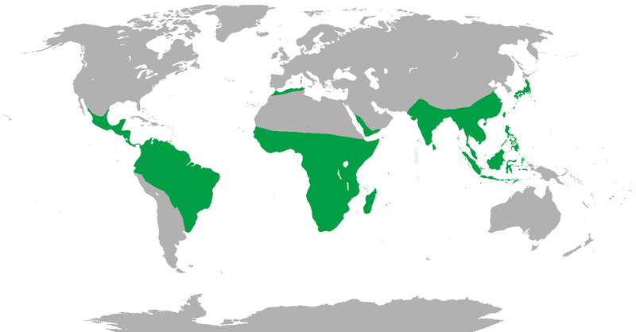
ROZŠÍŘENÍ
tropy a subtropy
pouze rod Homo obývá skoro celou Zemi

Slide 5
POLOOPICE
Asie, Afrika (Madagaskar)
Vývojově nižší
Menší než opice
Žijí na stromech
Většinou noční
Dobrý čich a sluch

Slide 6
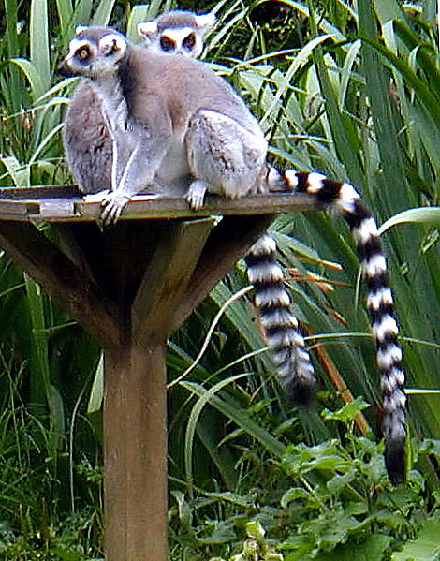
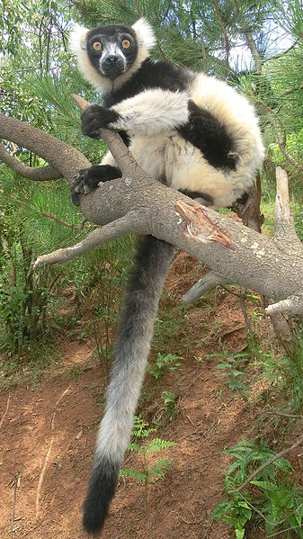
POLOOPICE
LEMUR KATA
LEMUR VARI

Slide 7
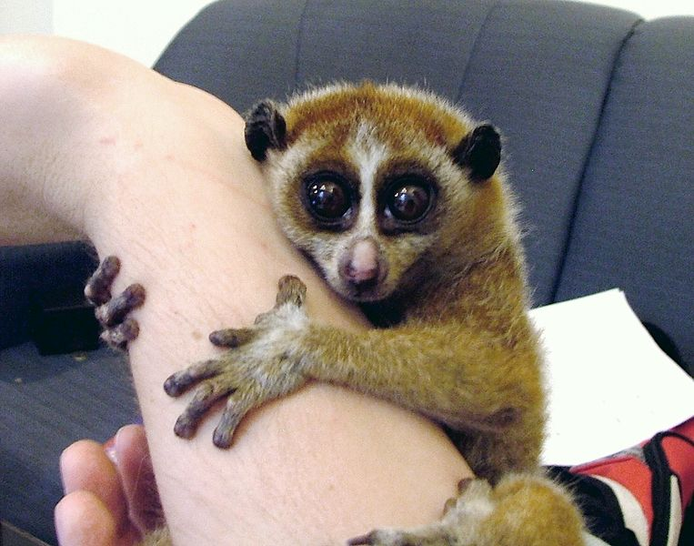
POLOOPICE
OUTLOŇ JÁVSKÝ
KOMBA UŠATÁ

Slide 8
OPICE - PLOSKONOSÉ
Střední a Jižní Amerika
Nejvíce v Amazonii
široká nosní přepážka
Mohutný, často chápavý ocas
Všežravci
Většinou denní
Život na stromech

Slide 9
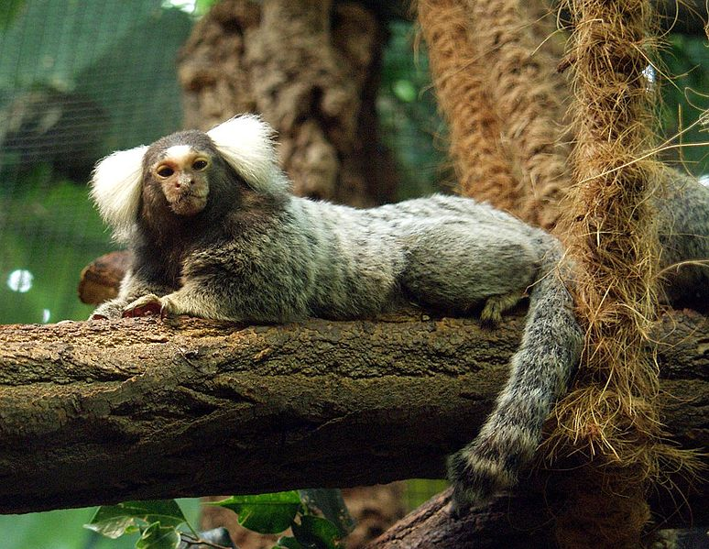
OPICE - PLOSKONOSÉ
KOSMAN BĚLOVOUSÝ
VŘEŠŤAN REZAVÝ

Slide 10
OPICE – ÚZKONOSÉ
Afrika, Asie (starý svět)
Úzká nosní přepážka
Výrazné nadočnicové oblouky
Pohyblivý palec
Drápy se proměnily v nehty
Ocas často redukovaný
Všežravci
Dokonalý zrak (barevný)

Slide 11
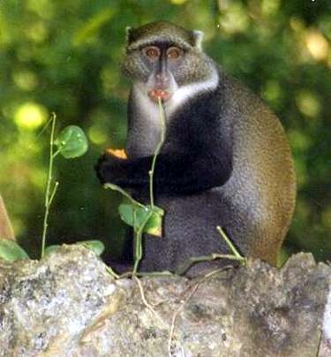
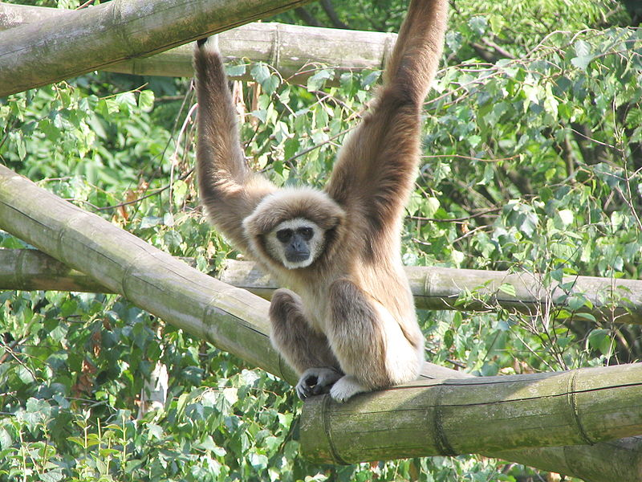
OPICE – ÚZKONOSÉ
KOČKODAN BĚLOHRDLÝ
GIBON LAR

Slide 12
OTÁZKY
1. Vyjmenuj charakteristické znaky vyšších primátů.
2. Vyjmenuj charakteristické znaky a některé zástupce
ploskonosých opic.
3. Zjisti v encyklopedii bližší informace o některém zástupci
ploskonosých opic.
4. Vyjmenuj charakteristické znaky a zástupce
úzkonosých opic.
5. Vyhledej bližší informace o některém ze zástupců
úzkonosých opic.

Slide 13
Zápis do sešitu
Primáti
Primáti jsou savci, kteří se velmi dobře přizpůsobili životu na stromech.
Život - v organizovaných tlupách.
Dobře vyvinuty mimické svaly – k dorozumívání
Mozek – dobře vyvinut – jsou chytří
Drápy na prstech mají přeměněny v nehty, mají dokonalý zrak
Rozdělení primátů:
Poloopice (lemuři, komby)
Opice - ploskonosé (malpy, chápani, vřešťani)
- úzkonosé (kočkodani makakové, paviáni, guerézy)
- lidoopy (šimpanzi, gorily, orangutani)

Slide 14
Použité zdroje
Použitá literatura:
Přírodopis 8 - FRAUS 2006 (I.Vaněčková, J.Skýbová, D.Markvartová, T.Hejda)
Internetové odkazy:
OBR.1 ADRIAN PINGSTONE. Wikimedia Commons [online]. [cit. 22.11.2013]. Dostupný na WWW: http://cs.wikipedia.org/wiki/Soubor:Ring_tailed_lemurs.jpg
OBR.2 JOSE ANTONIO. Wikimedia Commons [online]. [cit. 22.11.2013]. Dostupný na WWW: http://cs.wikipedia.org/wiki/Soubor:Varecia_variegata.jpg
OBR.3 LIONEL MAURITSON. Wikimedia Commons [online]. [cit. 22.11.2013]. Dostupný na WWW: http://cs.wikipedia.org/wiki/Soubor:Slow_Loris_Female.jpg
OBR.4 OPENCAGE. Wikimedia Commons [online]. [cit. 22.11.2013]. Dostupný na WWW: http://cs.wikipedia.org/wiki/Soubor:Galago_senegalensis.jpg
OBR.5RAIMOND SPEKKING. Wikimedia Commons [online]. [cit. 22.11.2013]. Dostupný na WWW: http://cs.wikipedia.org/wiki/Soubor:Wei%C3%9Fb%C3%BCschelaffe_(Callithrix_jacchus).jpg
OBR.6 ALESSANDRO CATENAZZI. Wikimedia Commons [online]. [cit. 22.11.2013]. Dostupný na WWW: http://cs.wikipedia.org/wiki/Soubor:Alouatta_seniculus.jpg
OBR.7 EVA HEJDA. Wikimedia Commons [online]. [cit. 22.11.2013]. Dostupný na WWW: http://cs.wikipedia.org/wiki/Soubor:Diademmeerkatze.jpg
OBR.8 MATTHIAS TRAUTSCH. Wikimedia Commons [online]. [cit. 22.11.2013]. Dostupný na WWW: http://cs.wikipedia.org/wiki/Soubor:Weisshandgibbon_tierpark_berlin.jpg
Jiné zdroje:
Veškeré obrázky, fotografie, animace a podprogramy jsou dílem autora, nebo pochází z volně přístupných zdrojů

